Slide 2
A reforma portuária brasileira
Ordem dos Advogados do Brasil
Rio de Janeiro , 16 de maio de 2014
Wilen Manteli
Presidente Executivo - ABTP

Slide 3
Cenário internacional
Produtividade brasileira estagnada desde 1980 (Finep). Ásia triplicou.
Causas: baixa competitividade; atraso de 30 anos na infraestrutura; carga tributária; burocracia; transporte; legislação.
Logística: Brasil – 12% do PIB (R$ 528 bi). Se atingir patamar dos EUA (8% do PIB), haverá economia de R$ 176 bi.

Slide 4
Ranking de competitividade
Fórum Econômico Mundial
De 2012 para 2013 o Brasil perdeu oito posições, passando de 48º para o 56º lugar. Perdeu para o México, África do Sul e Costa Rica, entre outros países.
Os 10 países mais competitivos e o Brasil
1º | Suíça
2º | Cingapura
3º | Finlândia
4º | Alemanha
5º | Estados Unidos
6º | Suécia
7º | Hong Kong
8º | Holanda
9º | Japão
10º | Reino Unido
56º | Brasil

Slide 5
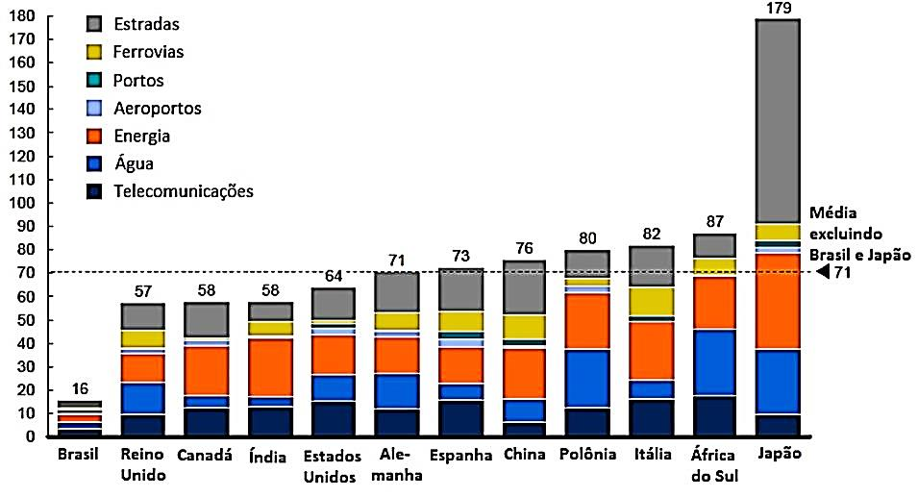
Estoque total de infraestrutura
(% do PIB)
Fonte: IPEA, adaptado de McKinsey Global Institute 2013

Slide 6
Investimento do Brasil em transporte
Elaboração: Carlos Campos Neto / IPEA

Slide 7
Investimento portuário
Fontes: Orçamento Fiscal (SIGA BRASIL / SIAFI); DEST/Cias Docas; BNDES
Elaboração: Carlos Campos Neto / IPEA
Valores de dez/2013. Média 2002/13 = R$ 2,4 bilhões/ano.

Slide 8
Causas e efeitos
Excesso de normas. CF 1988, 25 anos. UF, E e M: 4.785.194 (784/dia).
Normas mal redigidas. LC nº 95, de 1998. Congresso segue?
Desrespeito à hierarquia das leis. Exorbitância do Poder regulamentar (CF, art. 49, V).
Sobreposição e concorrência de órgãos e de normas.
Formalismo em detrimento da realidade. Herança francesa.

Slide 9
Lei e Regulamento
Regulamentação pelo Poder Executivo, SEP e ANTAq (Decretos e Resoluções)
Limites da Regulação:
CF 84º – Compete privativamente ao PR: (...)
IV – Sancionar, promulgar e fazer publicar as leis, bem como expedir decretos e regulamentos para sua fiel execução; (...)
CF 49º – É da competência exclusiva do Congresso Nacional: (...)
V – Sustar os Atos Normativos do Poder Executivo que exorbitem do Poder Regulamentar ou dos Limites de Delegação Legislativa; (...)

Slide 10
Disposições constitucionais
Público é o PORTO; o serviço é PRIVADO
“Art. 21. Compete à União: (...)
XII - explorar, diretamente ou mediante autorização, concessão ou permissão:
a) os serviços de radiodifusão sonora e de sons e imagens;
b) os serviços e instalações de energia elétrica...;
c)a navegação área, aeroespacial e a infra-estrutura aeroportuária;
d) os serviços de transporte ferroviário e aquaviário...;
e) os serviços de transporte rodoviário interestadual e internacional de passageiros;
f) os portos marítimos, fluviais e lacustres;...”

Slide 11
Disposições constitucionais
“Art. 22. Compete privativamente à União legislar sobre:
(...)
IX – diretrizes da política nacional de transportes;
X – regime dos portos, navegação lacustre, fluvial, marítima, aérea e aeroespacial; ...”

Slide 12
Disposições constitucionais
“Art. 175. Incumbe ao Poder Público, na forma da lei, diretamente ou sob regime de concessão ou permissão, sempre através de licitação, a prestação de serviços públicos.”

Slide 13
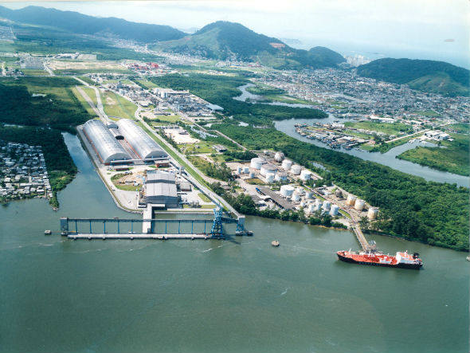
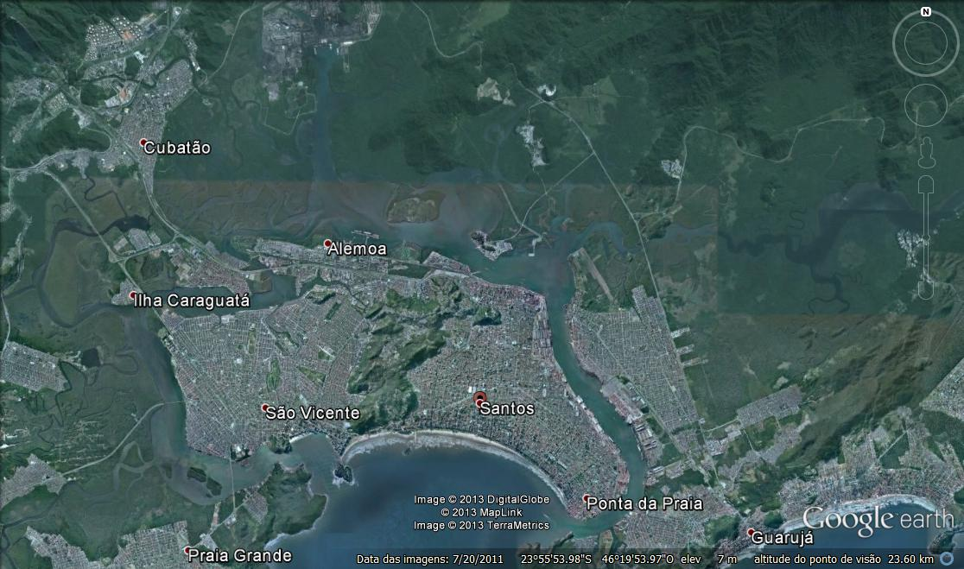
Porto Organizado
Lei nº 12.815 - Porto organizado: BEM PÚBLICO construído e aparelhado para atender a necessidades de navegação, de movimentação de passageiros ou de movimentação e armazenagem de mercadorias, e cujo tráfego e operações portuárias estejam sob jurisdição de autoridade portuária.
Poligonal sem escala

Slide 14
Portaria nº 110 (02.08.2013)
Art. 5º Os interessados em ampliar as áreas das instalações portuárias, localizadas fora da área do porto organizado, e que não excedam a 25% (vinte e cinco por cento) das áreas originais, deverão formalizar pedido junto à ANTAq, mediante a apresentação dos seguintes documentos, entre outros que poderão ser exigidos pela ANTAq: (...)
Art. 7º É vedada a ampliação da área de instalações portuárias localizadas dentro da área do porto organizado.

Slide 15
Contratos de arrendamento
Expansão e inovação
Lei nº 12.815, Art. 6 - (...) § 6º O poder concedente poderá autorizar, mediante requerimento do arrendatário, na forma do regulamento, expansão da área arrendada para área contígua dentro da poligonal do porto organizado, sempre que a medida trouxer comprovadamente eficiência na operação portuária.

Slide 16
Contratos de arrendamento
Expansão e inovação
Decreto nº 8.033/2013, Art. 24. A aplicação do disposto no § 6º do art. 6º da Lei nº 12.815, de 2013, só será permitida quando comprovada a inviabilidade técnica, operacional e econômica de realização de licitação de novo arrendamento.
Parágrafo único. A expansão da área do arrendamento ensejará a revisão de metas, tarifas e outros parâmetros contratuais, de forma a incorporar ao contrato os ganhos de eficiência referidos no § 6º do art. 6º da Lei nº 12.815, de 2013.

Slide 17
Contratos de adesão
Precariedade do Contrato ?
Subcláusula Oitava - A autorização objeto deste contrato deverá observar o disposto no art. 47 da Lei nº 10.233/2001
Art. 47 - A empresa autorizada não terá direito adquirido à permanência nas condições vigentes quando da outorga da autorização ou do início das atividades, devendo observar as novas condições impostas por lei e pela regulamentação, que lhe fixará prazo suficiente para adaptação.

Slide 18
(55) 21 - 2533.0499
www.abtp.org.br
wmanteli@abtp.org.br

